Slide 1

Greenfoot programming

Slide 2
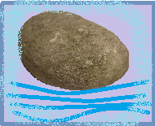
Sea Stone
Realizat de Ana-Maria & Andreea Comșa
Colegiul Naţional “Samuel von Brukenthal”, Sibiu

Slide 3
CE ESTE SEA STONE?
Sea Stone este un joc de acțiune în doi jucători.
Acesta prezintă aventura unei pietre și a unei stele de mare care trebuie să salveze marea de cei mai mari inamici: BUTOIUL și ANCORA!

Slide 4

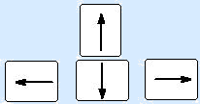
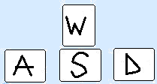
CUM SE JOACĂ?
Piatra (numită și Stein) se deplasează din săgeți:
Steaua de mare (numită și PersonStern) se deplasează din tastele “WASD”:

Slide 5
Detalii…
Sea Stone are 3 nivele în care protagoniștii (Piatra și Steaua de Mare) trebuie să curețe plaja și marea de inamici.
Între timp, ei trebuie să se ferească de aricii de mare care înțeapă.

Slide 6




STEAUA DE MARE
PIATRA
PRIETENI
D
U
Ș
M
A
N
I
D
U
Ș
M
A
N
I
A
N
C
O
R
A
B
U
T
O
I
U
L
RĂUFĂCĂTORI
AI MĂRII

Slide 7

Pe langa cele spuse…
Acest joc are rolul de a ridica moralul copiilor și pe al celor care îl joacă.
Tehnologia nu mai pare așa de străină pentru noi în urma creării jocului.
Sperăm că vă va plăcea acest joc.

Slide 8
VĂ MULȚUMIM!!!
Un proiect realizat de
ANA-MARIA & ANDREEA COMȘA,
eleve ale Colegiului Naţional “Samuel von Brukenthal” din Sibiu, din clasele a XI-a și a IX-a, sub îndrumarea d-nei prof. Florea Delilah

